Slide 1
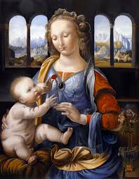
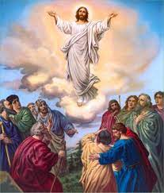
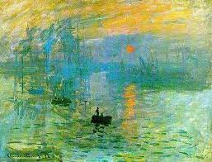
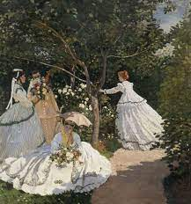
TRANH THỜI KÌ PHỤC HƯNG
TRANH HIỆN ĐẠI
Sự ra đời của thần Vệ nữ (Botticelli)

Slide 2
TRƯỜNG PHÁI ẤN TƯỢNG
Ấn tượng mặt trời mọc
Họa sĩ Claude Monet

Slide 3
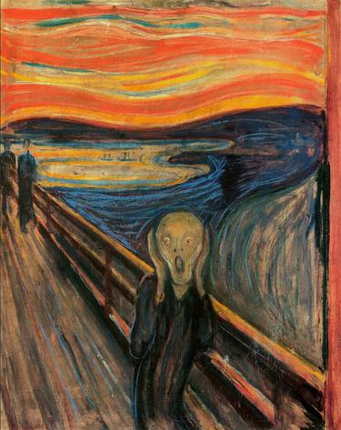
ẤN TƯỢNG LẬP THỂ BIỂU HIỆN
Ấn tượng mặt trời mọc
Họa sĩ Claude Monet
Guernica - Họa sĩ Pablo Picasso
Tiếng thét Họa sĩ Edvard
? Em hãy cho biết phong cách đặc trưng của ba trường phái hội họa trên

Slide 5
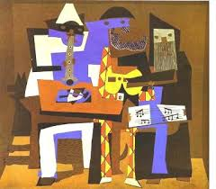
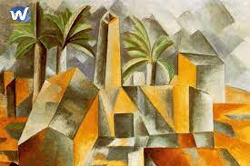
ẤN TƯỢNG LẬP THỂ BIỂU HIỆN
Ấn tượng mặt trời mọc
Họa sĩ Claude Monet
Tiếng thét Họa sĩ Edvard Munch
Guernica - Họa sĩ Pablo Picasso
Trường phái Nội dung | ẤN TƯỢNG | LẬP THỂ | BIỂU HIỆN
Đường nét
Màu sắc

Slide 7
ẤN TƯỢNG LẬP THỂ BIỂU HIỆN
Ấn tượng mặt trời mọc
Họa sĩ Claude Monet
Guernica - Họa sĩ Pablo Picasso
Tiếng thét Họa sĩ Edvard
Nội dung | ẤN TƯỢNG | LẬP THỂ | BIỂU HIỆN
Đặc điểm

Slide 9
ẤN TƯỢNG LẬP THỂ BIỂU HIỆN
Ấn tượng mặt trời mọc
Họa sĩ Claude Monet
Guernica - Họa sĩ Pablo Picasso
Tiếng thét
Họa sĩ Edvard Munch
Nội dung | ẤN TƯỢNG | LẬP THỂ | BIỂU HIỆN
Đặc điểm | Ánh sáng, màu sắc thực tế, cảm xúc. | Dựa trên cơ sở hình học để diễn tả cảnh vật và con người | Biểu hiện cảm xúc bằng lối diễn tả hình, màu mạnh mẽ.

Slide 10
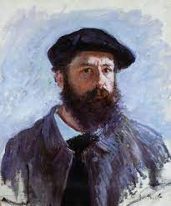
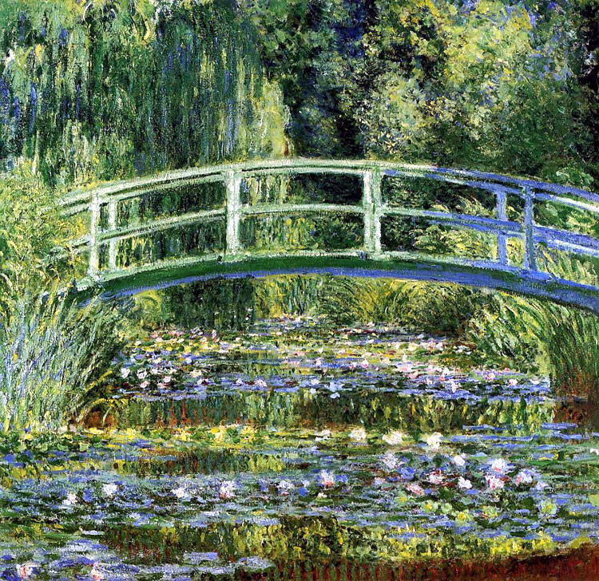
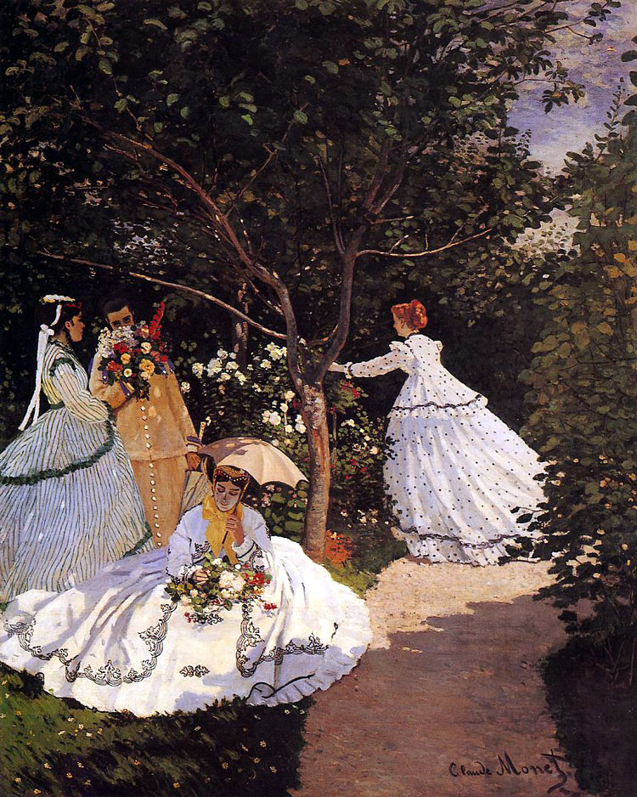
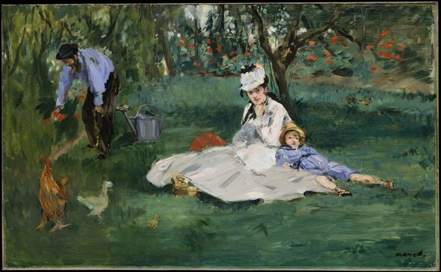
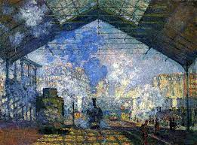
TRƯỜNG PHÁI ẤN TƯỢNG
Họa sĩ Monet
Cây cầu
Thiếu nữ trong vườn
Gia đình Monet
Nhà ga

Slide 11
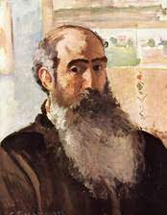
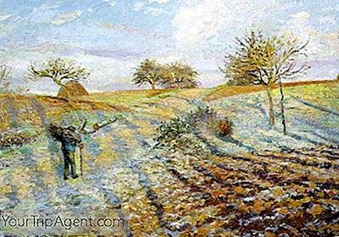
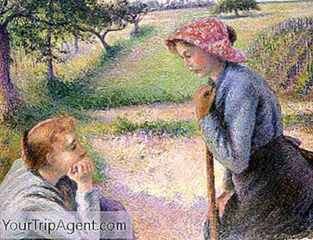
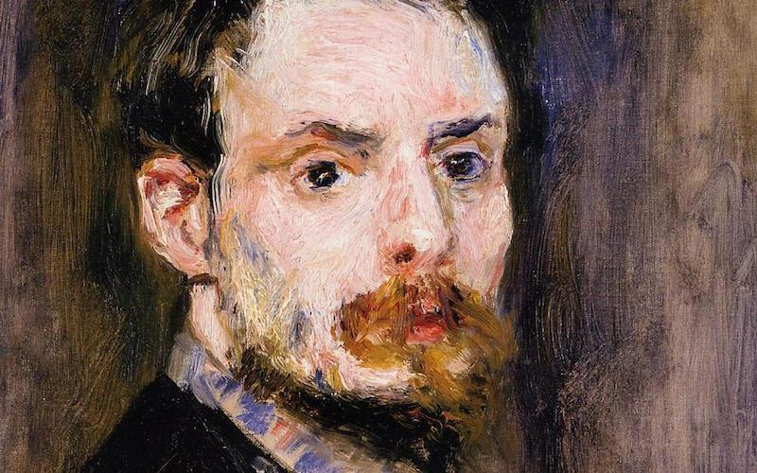
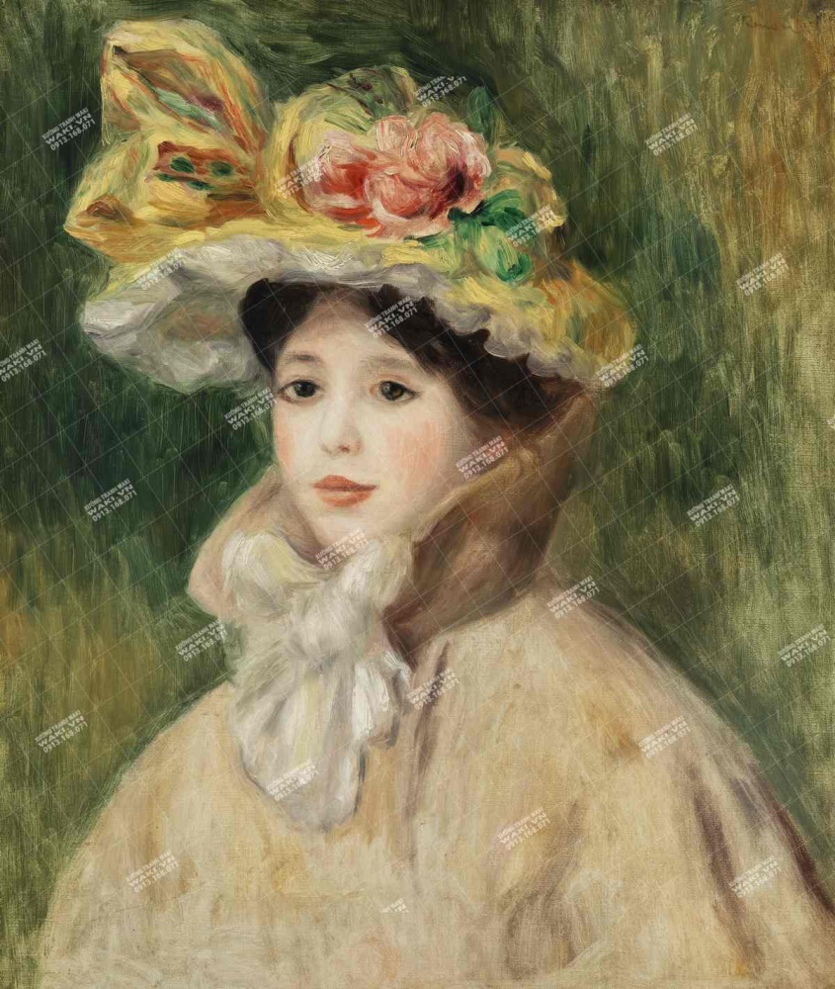
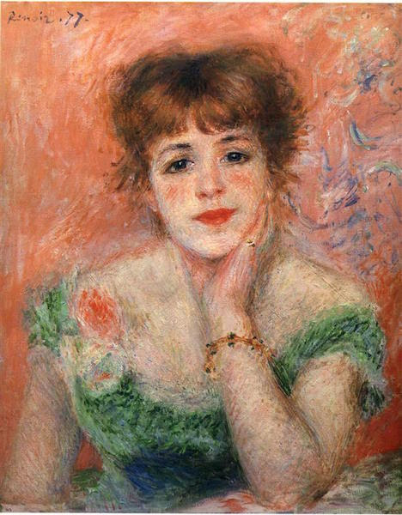
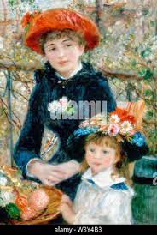
Họa sĩ Camille Pissarro
Sương Muối
Hai phụ nữ nông dân
Họa sĩ PierreAuguste Renoir
Tranh chân dung thiếu nữ

Slide 12
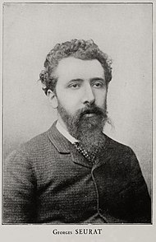
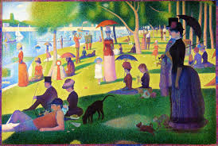
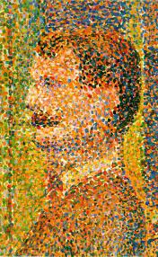
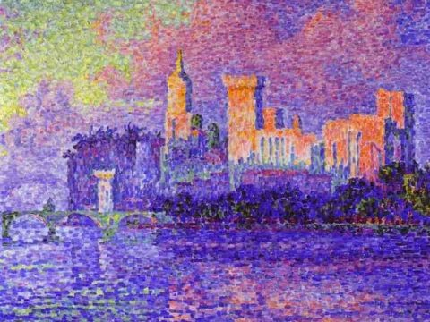
TÂN ẤN TƯỢNG
Chiều Chủ nhật trên đảo Grande Jatte
Họa sĩ Georges Seurat
Chân dung
Phong cảnh

Slide 13
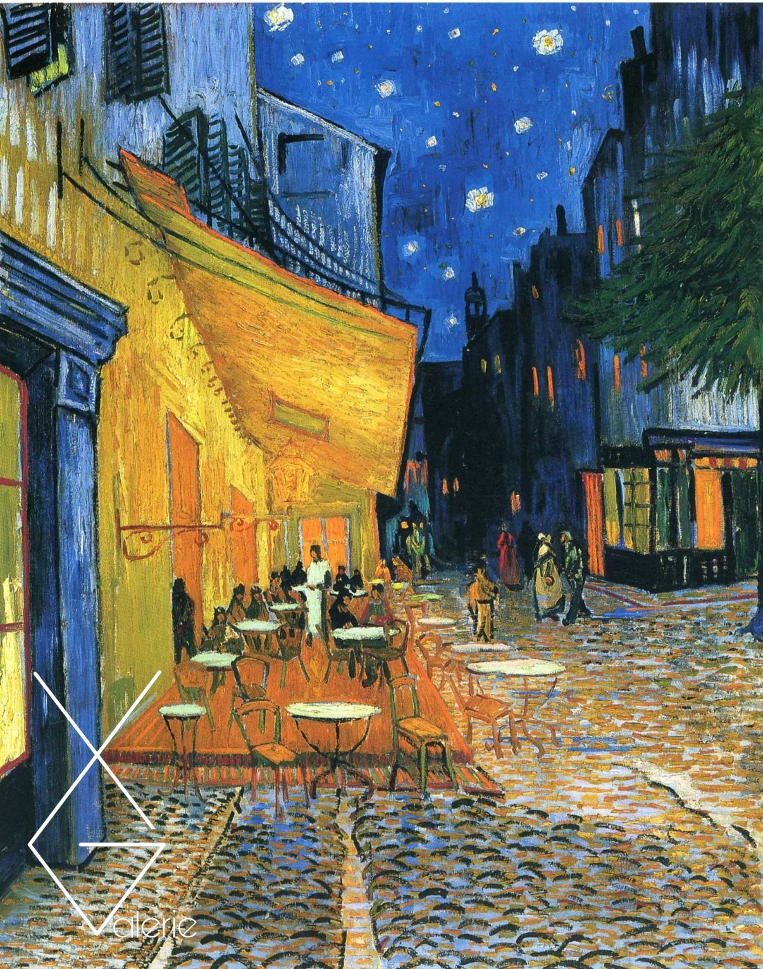
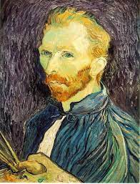
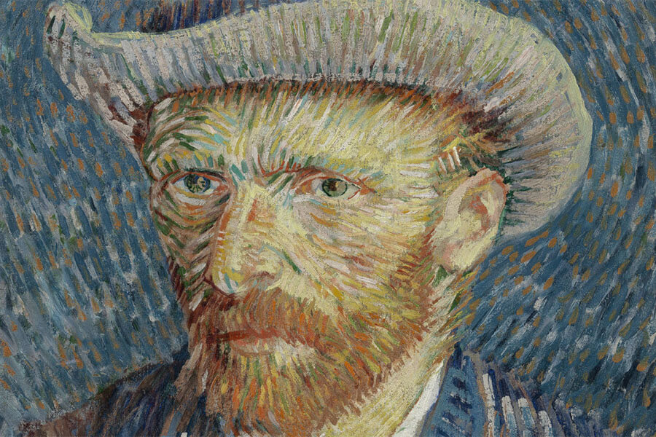
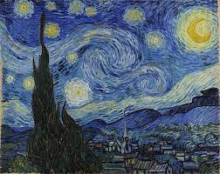
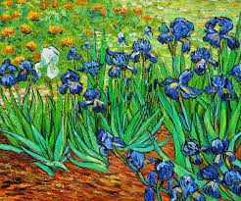
HẬU ẤN TƯỢNG
Chân dung họa sĩ Vincent Van Gogh
Quán Cà Fê đêm
Hoa Diên Vĩ
Những Ánh sao đêm

Slide 14
TRƯỜNG PHÁI LẬP THỂ

Slide 15
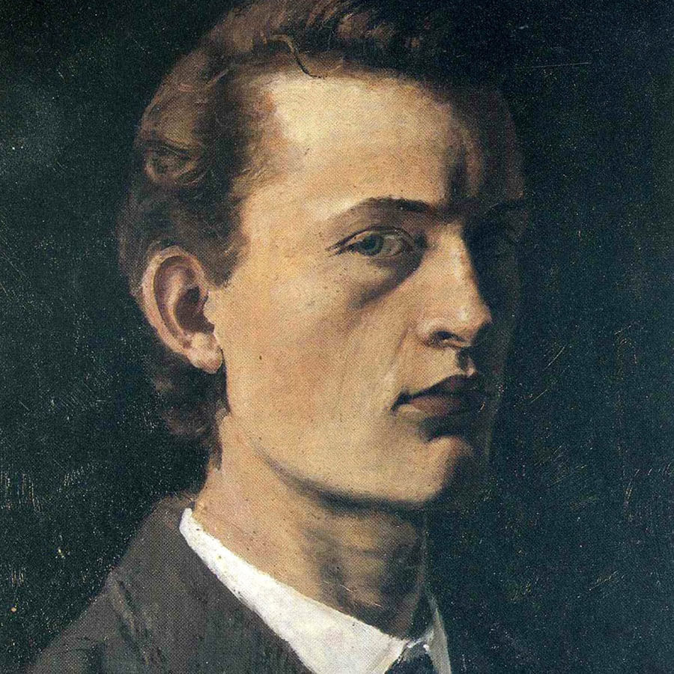
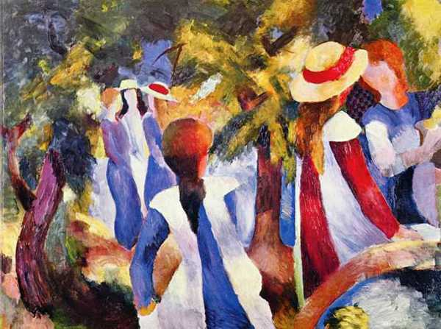
TRƯỜNG PHÁI BIỂU HIỆN
Chân dung họa sĩ Edvard Munch
AUGUSTE MACKE (1887-1914) ‘Girls Under Trees’, 1914 (sơn dầu trên canvas)

